Slide 1


自然科~理化+地科+生物
會考大進擊
蘇昭鈴、裴怡寧

Slide 2
大綱
112會考分析
命題趨勢
解題策略
準備方法
1
2
3

Slide 3
*112會考分析
佈題狀況
試題分析
答題數與能力等級分布
自然等級加標示人數百分比
各題通過率
結論

Slide 4
112會考自然科佈題狀況
地科
5章 11題
約22％
理化
18單元
24+2題
約52％
生物
10單元13題
約26％

Slide 5

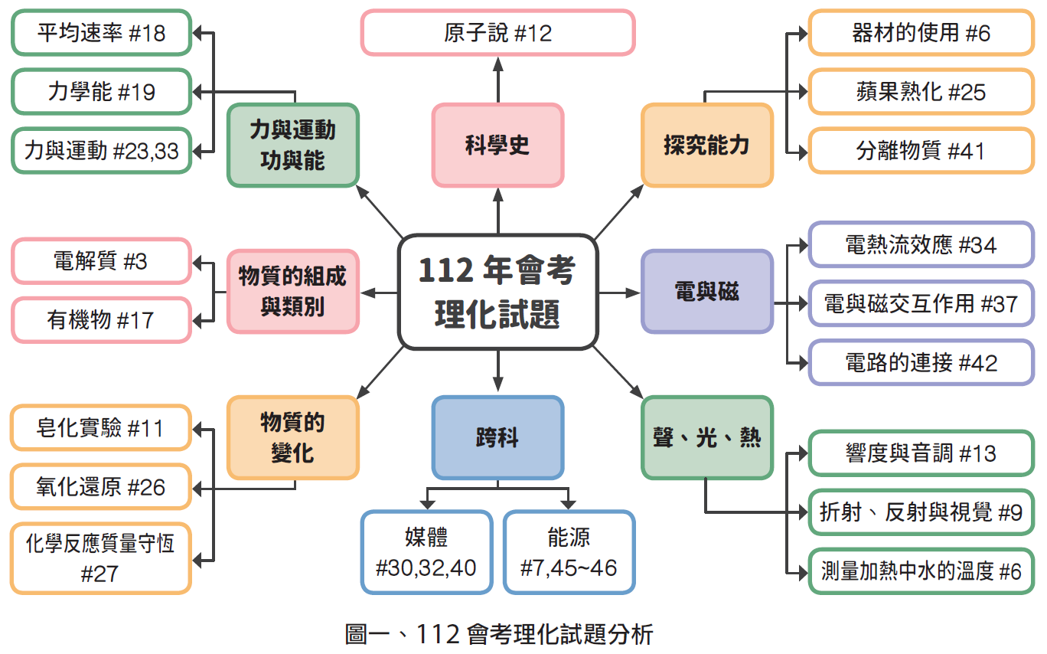

Slide 6
很多題目只需基本觀念，認真看就會寫對了！
能力等級 |  | 112年自然科
精 熟 | A++ | 48~50
 | A+ | 47
 | A | 44~46
基 礎 | B++ | 37~43
 | B+ | 30~36
 | B | 19~29
待 加強 | C | 0-18
112年自然科50題
錯6題以內
理化26題(含跨科2題)
地科11題
投報率高
錯31題以內
把握地科5單元
C衝B：值得投資
B衝A：更需留意

Slide 7
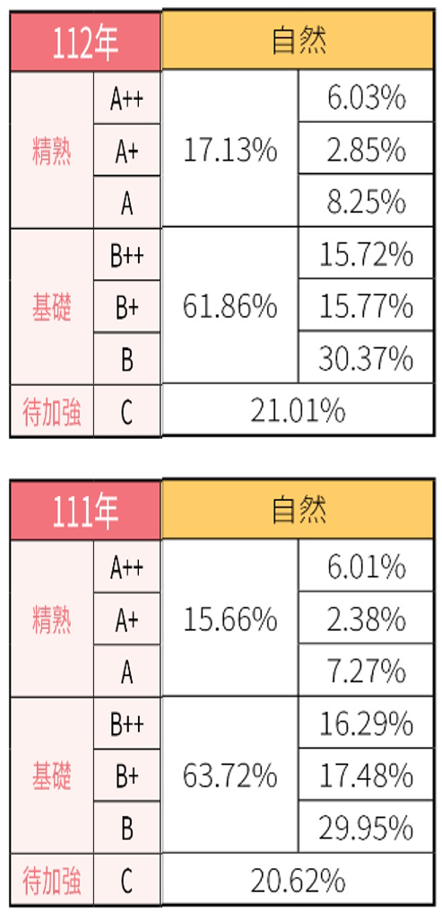
111~112自然等級加標示人數百分比

Slide 8
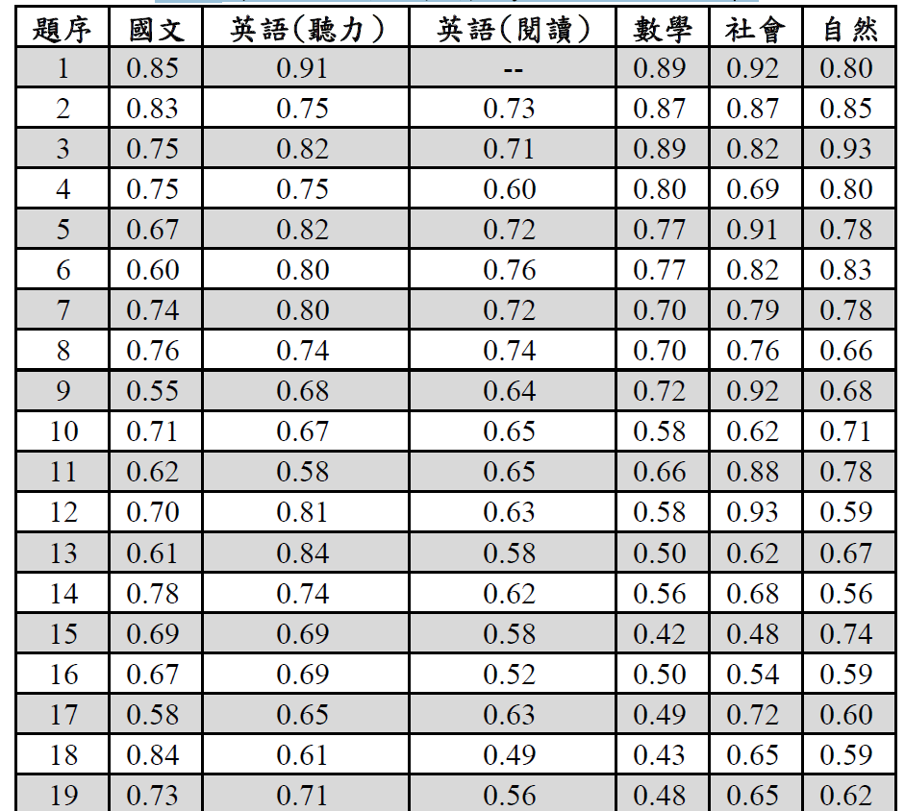

112年國中教育會考各題通過率

Slide 9
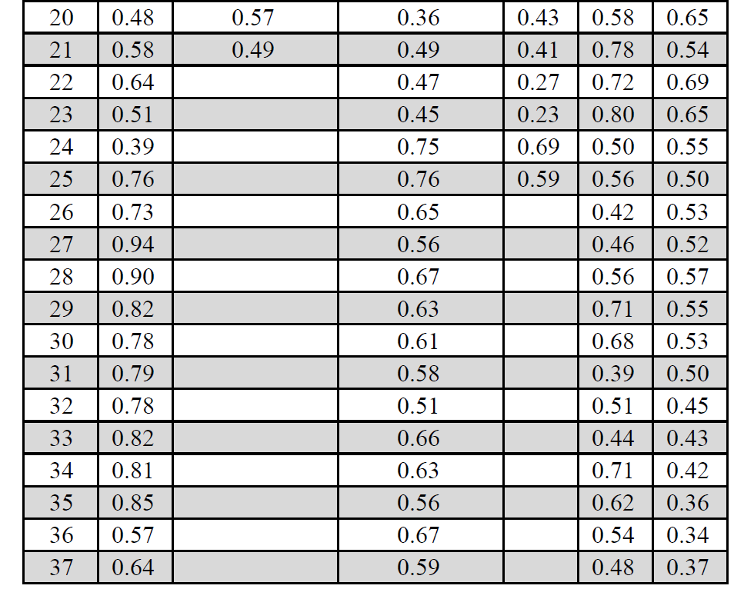

112年國中教育會考各題通過率

Slide 10
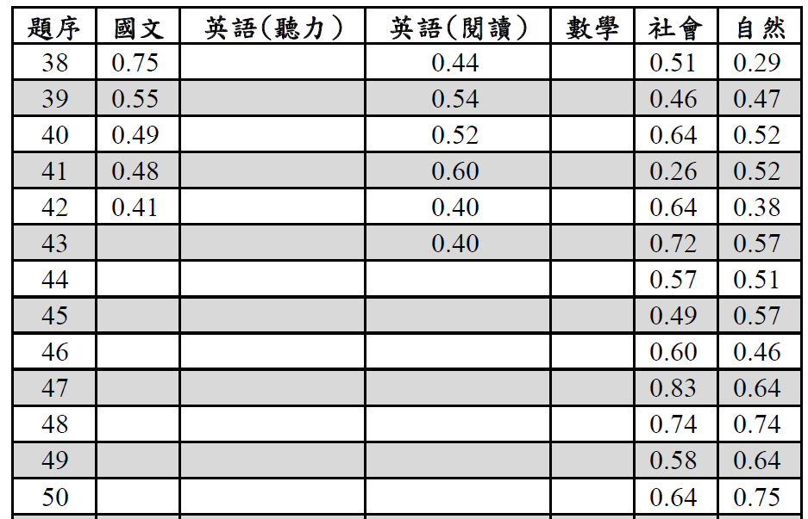

112年國中教育會考各題通過率

Slide 11
結論
自然科題目難易分布呈現前面簡單、
越寫越難、
最後題組不會太難

Slide 12

C衝B~~一點都不難
甲: 前15題*70%=10.2
乙: 最後題組答對 +2題
丙:剩32題*1/4=8題
甲+乙+丙=20題

Slide 13
*命題趨勢
1.素養導向~三多一少、耐心看題
2.如何達A~要攻克的章節
3.理化試題出題內容方向
4.會考試題的樣貌

Slide 14
考題趨勢~素養導向
文字多
圖表多
情境多
計算少

Slide 15
要有耐心看完題目&選項
整份自然科考題50題
字數依然超過8000字
最後一題題組約430個字

Slide 16
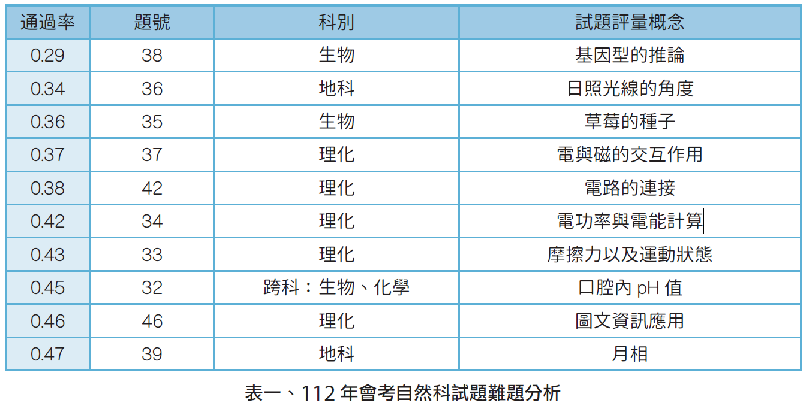


如何達A: 通過率最低的10 題，通過率<0.50

Slide 17

理化試題出題方向
a. 科學核心概念、定義、
學說&專有名詞
b. 理解思考比死背重要
c. 實驗操作

Slide 18
理化試題出題方向
d.生活應用、探究推論
e.大量的圖表判讀訊息
f.跨章節、跨學科、跨領域

Slide 19
會考試題的樣貌
實驗情境題
生活情境題
媒體識讀內涵
同學辯證內容
條件理想題

Slide 20
解題策略

Slide 21
112會考自然考題分析
理化八成
地科100%
記憶
1.敘述變長
3.核心概念理解
畫關鍵字句
2.圖示表格變多
專有名詞
☆不要放棄!!
耐心閱讀
線索就在圖表中
定義
目的
過程
ex.力學能守恆、 褶皺
電路串並聯、板塊學說

Slide 22
一.實驗情境題
112-第11題 (通過率:78%)
☆核心概念: 1.皂化反應步驟原理

Slide 23

關於此實驗，下列說明何者正確？
（Ａ）步驟一蒸發皿中的物質均為反應物
（Ｂ）步驟二的目的可以避免反應速率過快
（Ｃ）步驟三所加入的水是催化劑
（Ｄ）步驟四的目的是為了
分離不同的生成物。
Notes:
實驗題還有第42 題 :並聯電路的連接，
第41 題 :仿粗鹽精製混合物分離的實驗等

Slide 24
二.生活情境題
112-第13題 ( 通過率:67%)
「白噪音」為一種人類可聽見的聲波，此聲波在各頻率的響度大致相同。在自然界中，類似的聲音包括雨聲、海浪聲等，而家中電風扇所製造出的聲音也與白噪音相似。科學家研究發現，嬰兒處在有此種白噪音的環境下，會比較容易入睡。根據上述，下列響度與頻率的關係圖，何者最適合用來表示此種幫助入睡的白噪音？

Slide 25
二.生活情境題
☆核心概念: 1.聲音要素的理解
112-第13題 ( 通過率:67%)
「白噪音」為一種人類可聽見的聲波，此聲波在各頻率的響度大致相同。在自然界中，類似的聲音包括雨聲、海浪聲等，而家中電風扇所製造出的聲音也與白噪音相似。科學家研究發現，嬰兒處在有此種白噪音的環境下，會比較容易入睡。根據上述，下列響度與頻率的關係圖，何者最適合用來表示此種幫助入睡的白噪音？

Slide 26

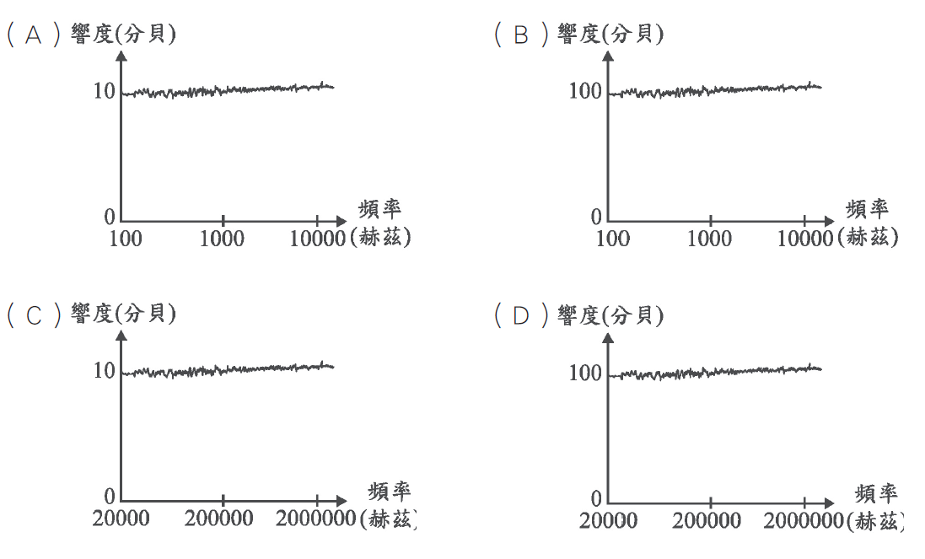

Slide 27
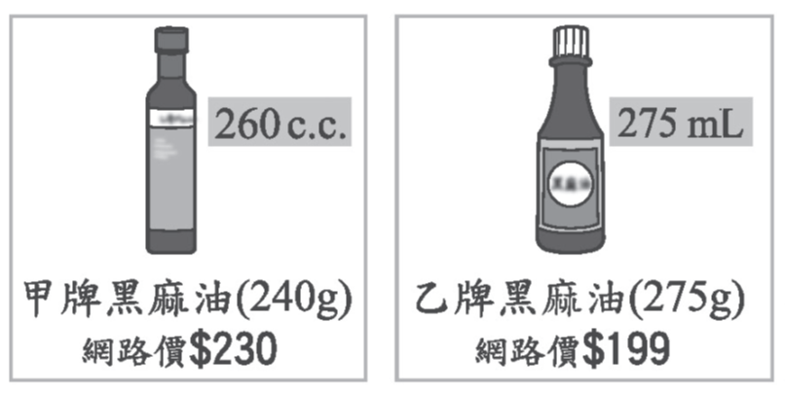


三.廣告媒體識讀內涵
☆核心概念:
密度+觀察探就推論
第30題: ( 通過率:53%)
附圖為阿榮在購物網站上搜尋黑麻油所獲得的部分結果，圖中的數值為黑麻油的內容物含量及價格，他比較甲、乙兩種品牌的含量，覺得數值有不合理之處。下列關於甲、乙兩牌標示的敘述，何者最合理？
（註：1c.c. ＝ 1cm³）
Notes:
科學思考與探究、將所習得的知識正確的連結到所觀察到的自然現象及實驗數據
並推論出其中的關聯，進而運用習得的知識來解釋自己論點的正確性。

Slide 28
(A) 甲牌有誤：c.c. 與g 都是質量的單位，所以兩者前面的數值應相同
(B) 甲牌有誤：c.c. 與g 都是體積的單位，所以兩者前面的數值應相同
(C) 乙牌有誤：黑麻油會浮於水面，
所以mL 前面的數值應大於g 前面的數值
(D) 乙牌有誤：黑麻油會浮於水面，所以g 前面的數值應大於mL 前面的數值。

Slide 29
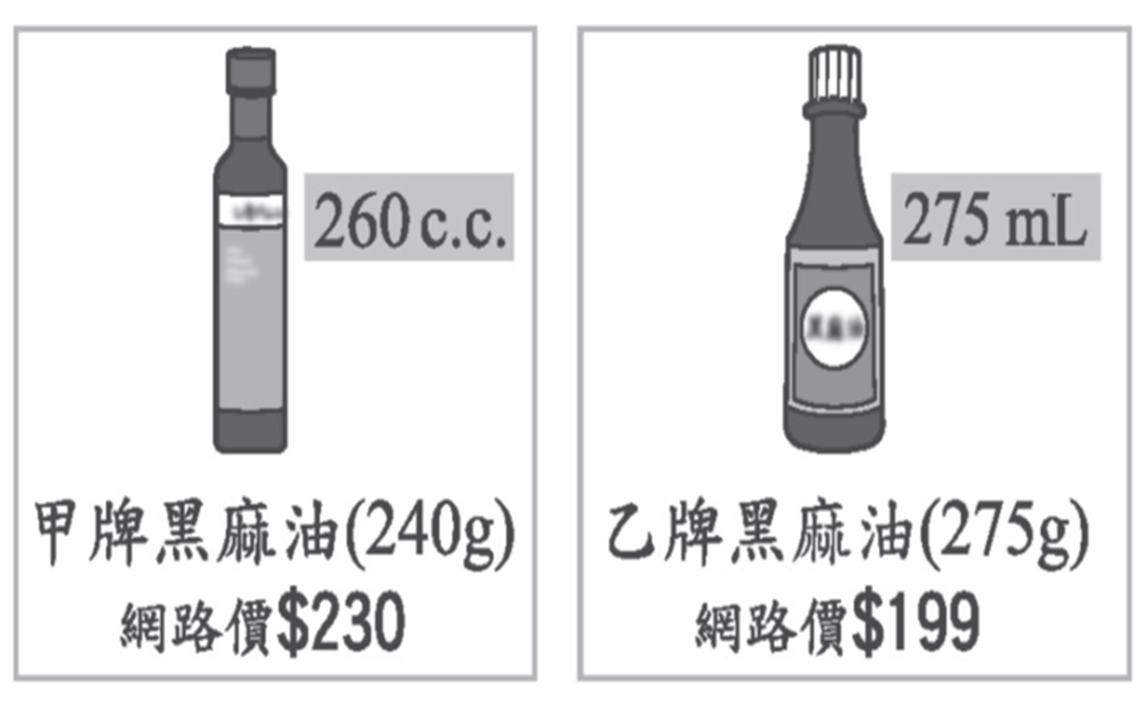

$\frac{質量}{體積}$<1

Slide 30
（Ａ）甲牌有誤：c.c. 與g 都是質量的單位，所以兩者前面的數值應相同
（Ｂ）甲牌有誤：c.c. 與g 都是體積的單位，所以兩者前面的數值應相同
（Ｃ）乙牌有誤：黑麻油會浮於水面，
所以mL 前面的數值應大於g 前面的數值
（Ｄ）乙牌有誤：黑麻油會浮於水面，所以g 前面的數值應大於mL 前面的數值。

Slide 31
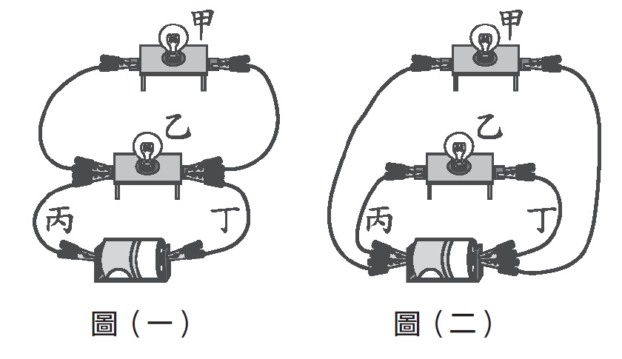
四.同學辯證內容
☆核心概念: 電路串並聯的理解
第42題 ( 通過率:38%)
附圖( 一)、圖( 二) 兩種連接方式皆為甲、乙兩個燈泡
並聯，小明與阿華皆認為圖( 二) 的接法，燈泡甲較不會因為線路故障而不亮以下為兩人的解釋：
小明:若燈泡乙的燈絲燒斷，在圖( 一) 中會使得
燈泡甲不亮，而在圖( 二) 中燈泡甲仍會發亮。
阿華:若導線丙、丁其中一條斷裂，在圖( 一) 中會
使得燈泡甲不亮，而在圖( 二)中燈泡甲仍會發亮

Slide 32

關於兩人的解釋是否合理？
（Ａ）兩人皆合理
（Ｂ）兩人皆不合理
（Ｃ）只有小明合理
（Ｄ）只有阿華合理。

Slide 33
五.條件理想題
112第19題 (通過率:62%)
☆核心概念: 力學能守恆的理解

Slide 34
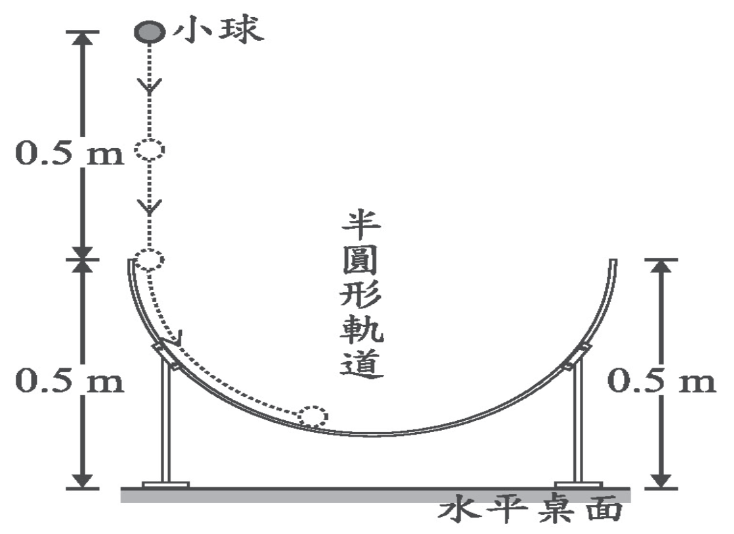
19.如圖所示，一個半圓形軌道固定在水平桌面，軌道兩端均距水平桌面高度0.5m，將一顆小球在距水平桌面高度1.0m 處，由靜止自由落下滑入半圓形軌道，若不計任何摩擦力或阻力，且小球滑過軌道最低點後，向上達到最高點時的動能為0，則最高點距水平桌面高度為下列何者？
（Ａ）0.25m （Ｂ）0.5m
（Ｃ）1.0m （Ｄ）1.5m。

Slide 35
結論: 會考在考甚麼能力?
1.物理和化學的科學概念
如: 電路串並聯、力學能守恆….
2.科學探究的過程技能
3.科學理論的推理論證或
批判思辨能力
4.科學資料的的閱讀理解

Slide 36
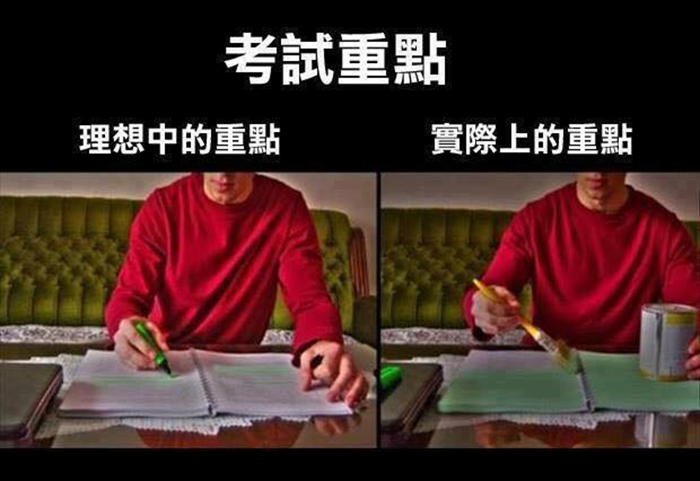

準備方法
倒數155天
要如何準備
理化和地科??

Slide 37
1.選定一本複習講義+歷屆試題
A.反覆看、做記號
B.看重點整理,做例題
C.迴旋式複習: 重複做同樣的題目直到
不會再錯為止~每完題目可標日期。
D.最後一個月要收斂回到課本+實驗

Slide 38
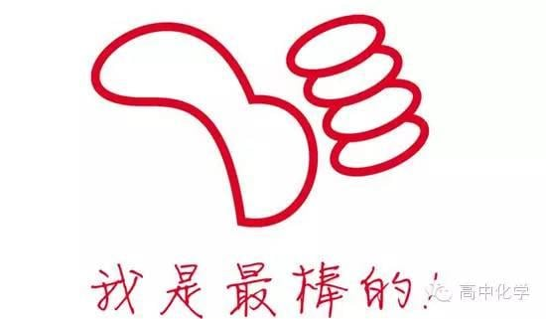
2.多刷題找弱點
A.訂正～看完詳解，用自己的話寫在錯題本中
B.製作錯題本、錯題筆記簿….
C.重做一次或找類似題
D. 要思考、要問老師、同學
～不要只看詳解

Slide 39
3.如何補強自己較弱的單元
Ａ.專有名詞、原理定律要背
Ｂ.記熟:公式↹觀念↹實驗步驟↹影響變因
把章節核心概念和公式寫在一張紙上
Ｃ.多推導而非死記
要能說給自己聽說得出原因 (地科、生物…)
Ｄ.記憶較多的科目如生物，不是用看的
要比較做整理
E.舉考題例子~歷屆考題

Slide 40
4.考試作答技巧
A.從閱讀時抓重點、關鍵詞句、
回推思考它的核心概念是甚麼
B.從題目圖表中找線索
C.不要怕計算題:通常一個公式搞定
(若數字複雜，估算就能選答案)

Slide 41
地科
5單元、22%以上
都有圖表+結合議題
投報率最高的科目

Slide 42

一、天文：4題
二、地質：4題
三、大氣：2題
四、環境變遷：1題
Notes:
~要說得出"原因” ~要說得出“為什麼?”

Slide 43
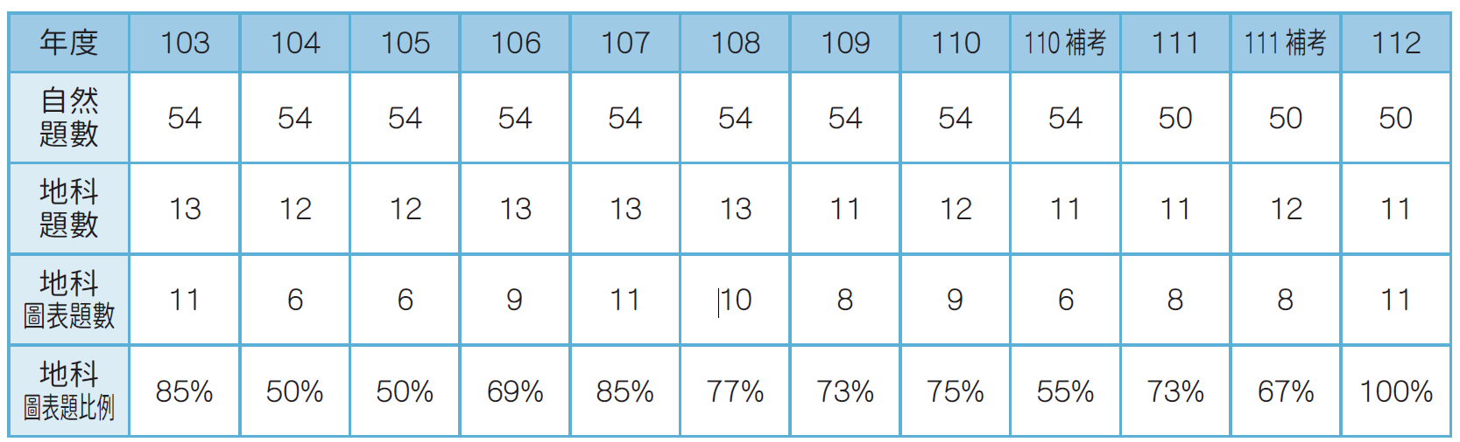

地科(大量的圖表)

Slide 44
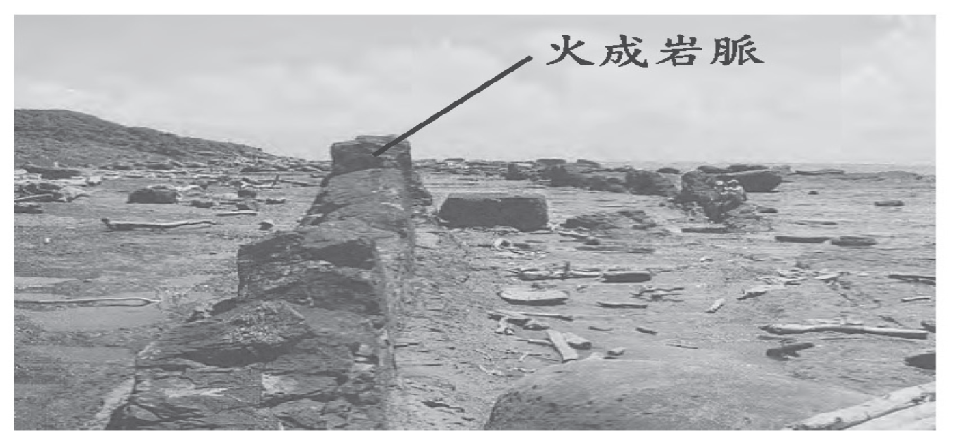
112年第10題(通過率:71%)
附圖為網友分享的海蝕平臺與火成岩脈照片，有研究指出此地的火成岩脈是岩漿侵入原有的岩層而形成，由於火成岩脈抵抗海水侵蝕的能力較原有的岩層強，因此會像牆一樣，立於海蝕平台之上。根據上述說明，下列有關此地的火成岩脈、平臺上原有的岩層以及海水侵触作用的發生先後順序，何者最合理？

Slide 45
第10題(通過率:71%)
☆核心概念: 差異侵蝕.火成岩成因.判斷地質事件三原則
附圖為網友分享的海蝕平臺與火成岩脈照片，有研究指出此地的火成岩脈是岩漿侵入原有的岩層而形成，由於火成岩脈抵抗海水侵蝕的能力較原有的岩層強，因此會像牆一樣，立於海蝕平台之上。根據上述說明，下列有關此地的火成岩脈、平臺上原有的岩層以及海水侵触作用的發生先後順序，何者最合理？

Slide 46
(A)火成岩脈最先形成，岩層再沉積，最後海水侵蝕
(B)岩層最先沉積，火成岩脈再形成，最後海水侵蝕
(C)海水最先侵蝕，岩層再沉積，最後火成岩脈形成
(D)火成岩脈最先形成，海水再侵蝕，最後岩層沉積。

Slide 47
第39題(通過率:47%)
☆核心概念: 月相變化.日食月食
小櫻查詢了網路上的資料後，在月曆上把2個有特殊天文現象的日子作記號，如圖所示。
資料顯示在當月9 日晚間可見到月食，而23 日早上則可見到日食。根據此月曆，下列有關不同日期的月相何者最合理？

Slide 48
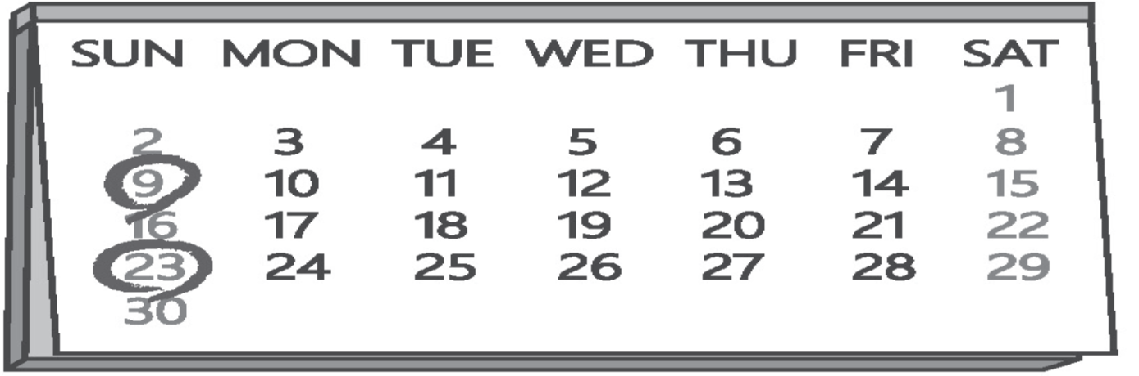

月食農曆十五
日食農曆初一
（Ａ）2 日應為下弦月 （Ｂ）16 日應為滿月
（Ｃ）23 日應為下弦月 （Ｄ）30 日應為上弦月。
農曆二十二
農曆初七

Slide 49
生物科
會考複習技巧+考題分析
裴怡寧老師、 蘇昭鈴老師
2023/12/13

Slide 50
能力等級 |  | 112年自然科
精 熟 | A++ | 48~50
 | A+ | 47
 | A | 44~46
基 礎 | B++ | 37~43
 | B+ | 30~36
 | B | 19~29
待 加 強 | C | 0-18
112年自然科會考50題
錯6題以內
生物13題
(含跨科)
全拿
錯31題以內
把握兩冊
C衝B：值得投資
B衝A：更需留意

Slide 51
112年自然科考題分析(共50題)
 | 生物 |  | 理化 |  |  |  | 地科 |  | 跨科
各科題數 | 13 |  | 24 |  |  |  | 11 |  | 2
各冊題數 | 第1冊 | 第2冊 | 第3冊 | 第4冊 | 第5冊 | 第6冊 | 第5冊 | 第6冊 | 第1冊 | 第5冊
 | 8 | 5 | 11 | 10 | 4 | 2 | 9 | 3 | 1 | 1
圖表題數 | 7題 |  | 15題 |  |  |  | 5題 |  | 2題
全拿
文字
複雜
計算
3多
1沒有
圖表
生活情境

Slide 52
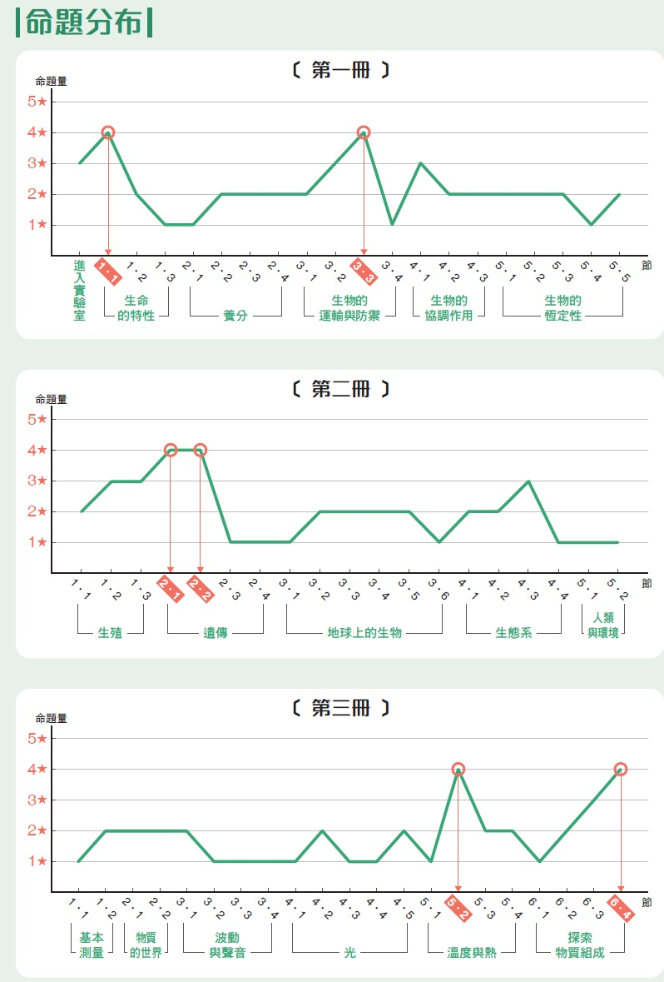
105～112年(共8年)的歷屆會考試題分布
遺傳
法則
細胞
動物物質運輸
基因與遺傳
圖片來源: https://j108in.knsh.com.tw/article01.asp?ID=65

Slide 53
112會考生物考題分析
通過率低於六成有7題,低於五成有3題
記憶
6成
1.敘述變長
3.核心概念理解
圈 關鍵字
2. 表格、
圖示變多
專有名詞
定義
目的
過程
☆不要放棄!!
耐心閱讀
答案就在圖表中
ex.光合作用
Notes:
111年生物通過率低於六成的有4題

Slide 54
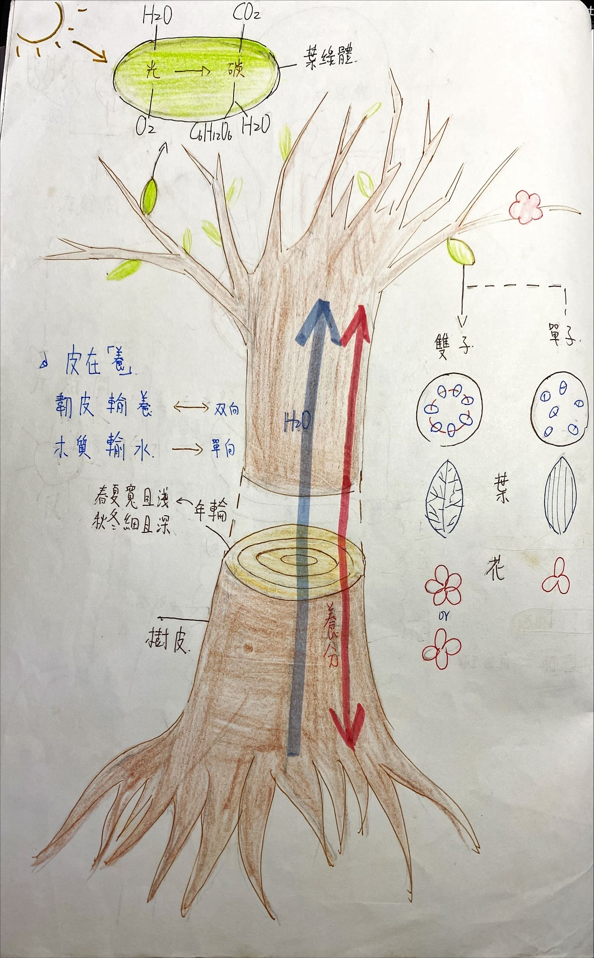
112會考生物考題分析
記憶
定義: 利用光能來
合成葡萄糖
目的: 製造養分
過程:
6成
1.敘述變長
3.核心概念理解
2. 表格、
圖示變多
圈 關鍵字
專有名詞
☆不要放棄!!
耐心閱讀
答案就在圖表中
定義
目的
過程
ex. 光合作用

Slide 55
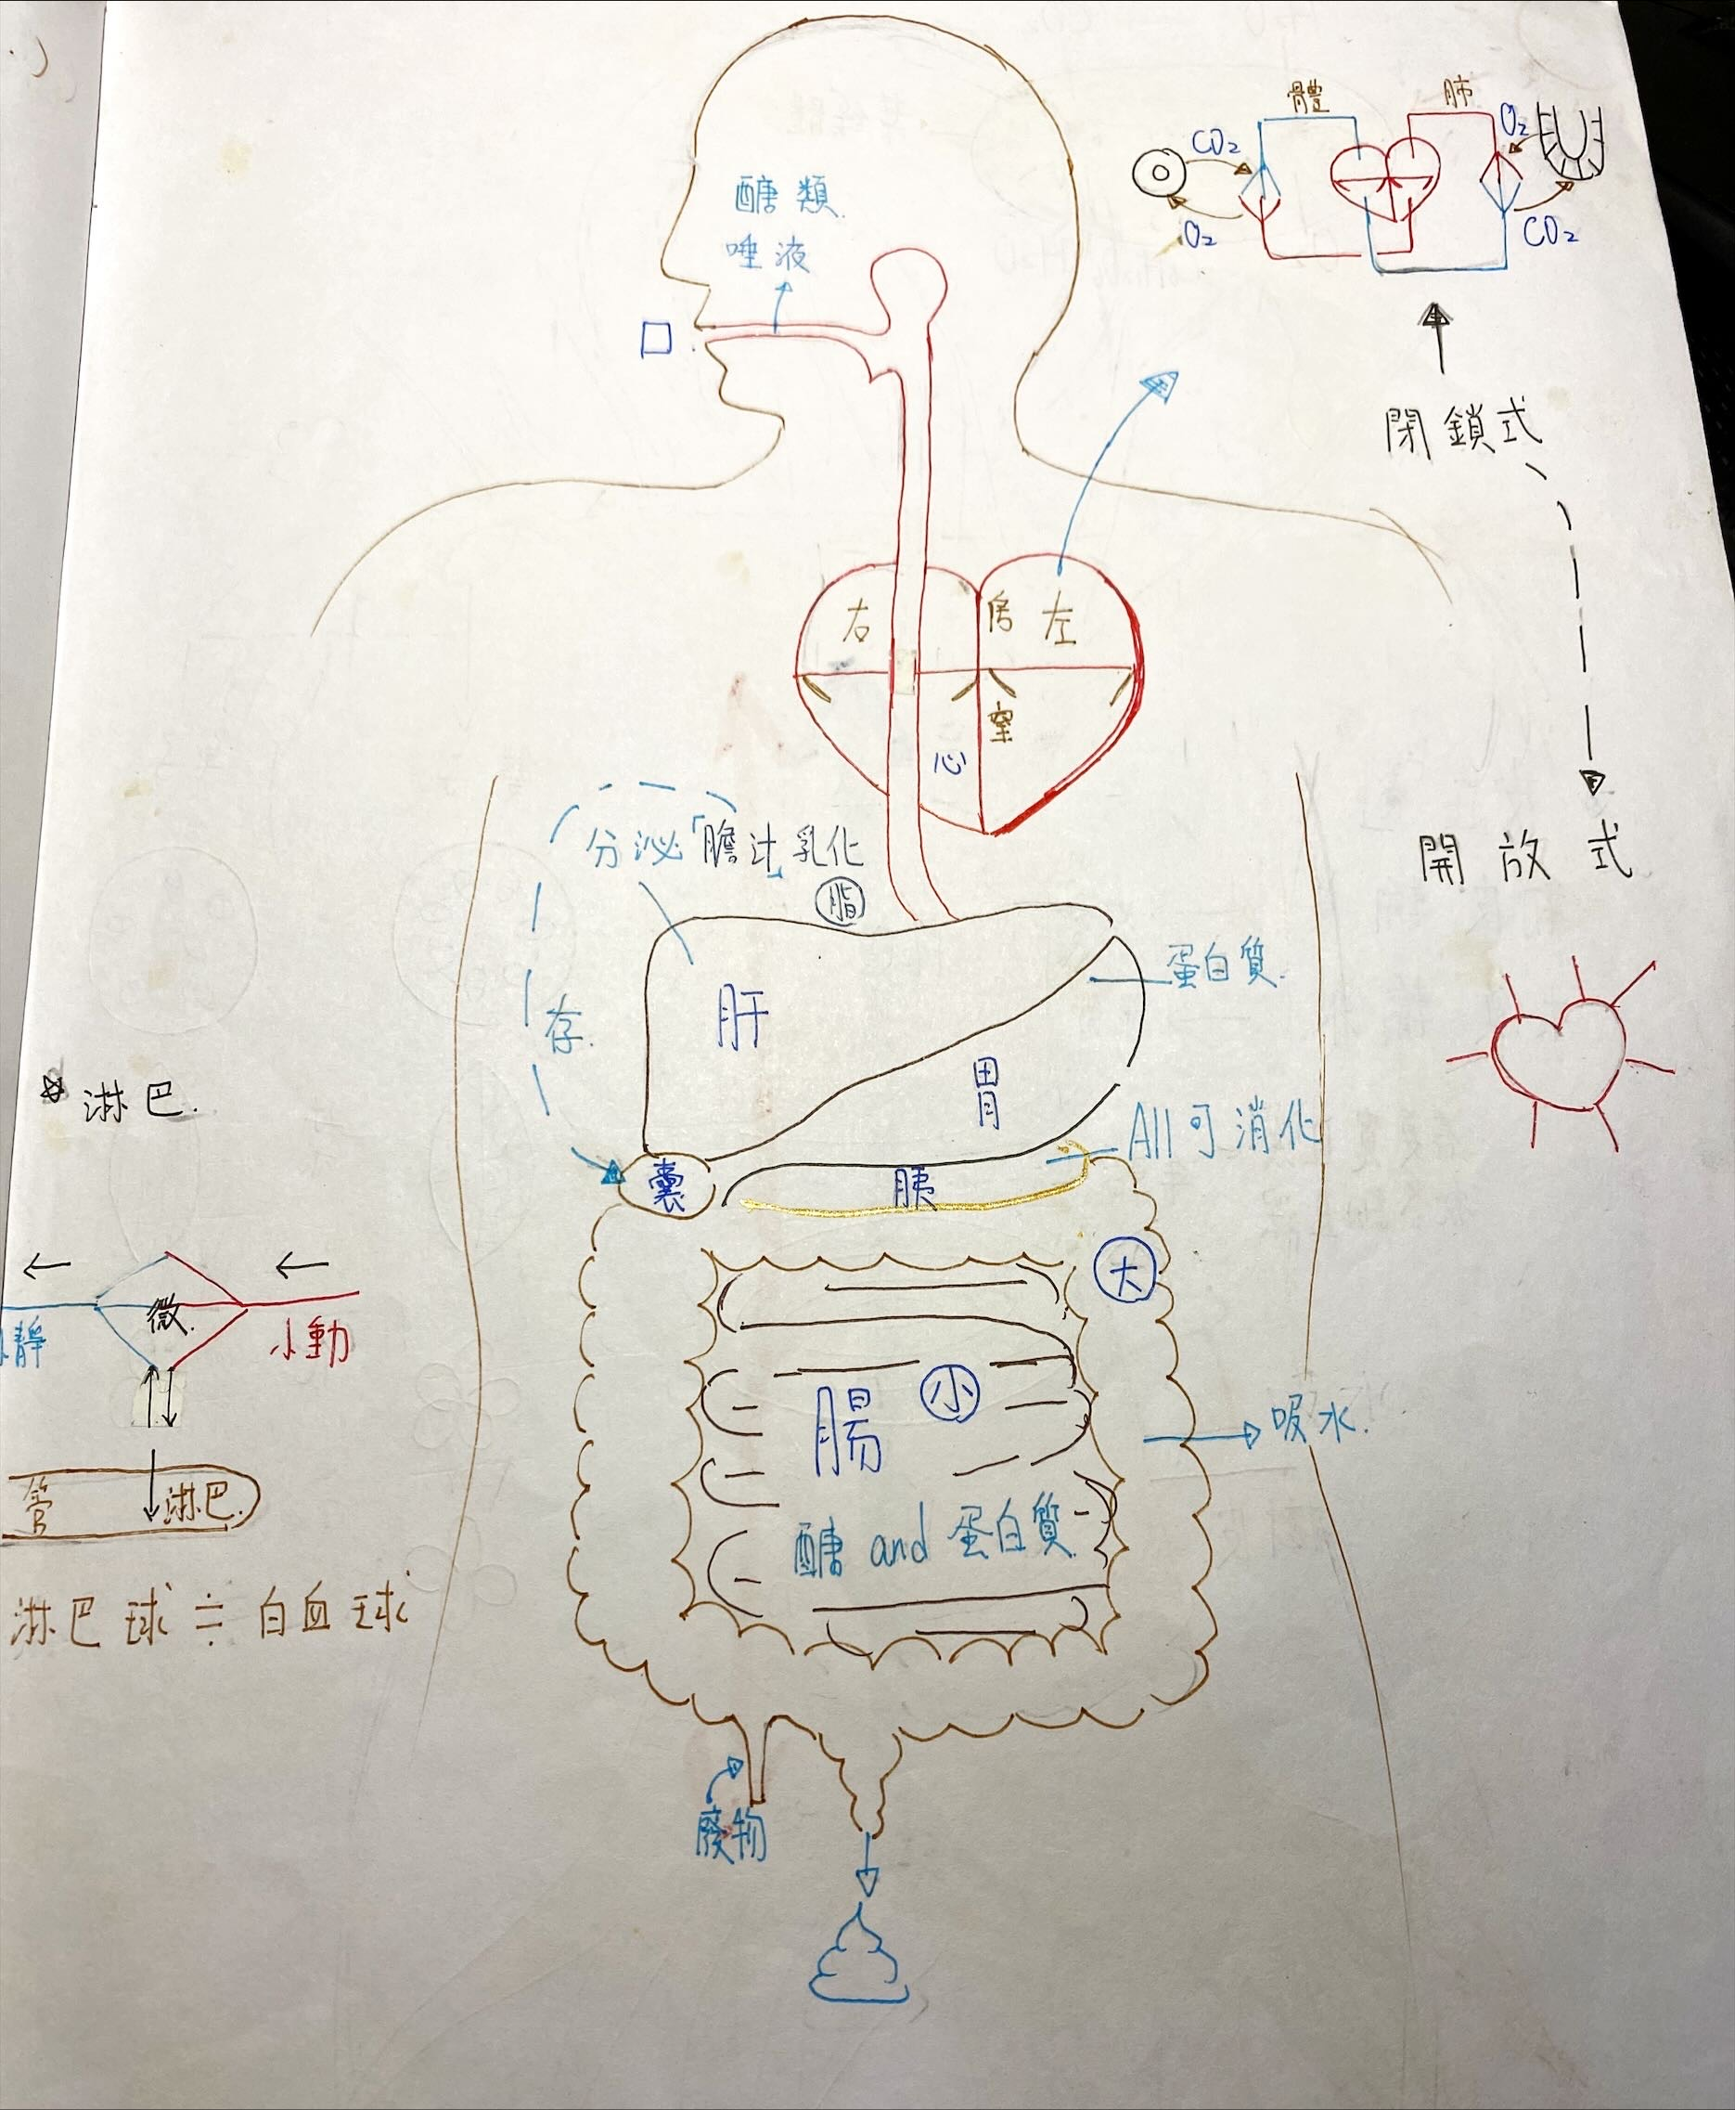
☆善用聯想+自問自答→統整心智圖
光合作用
血液循環
消化
年輪
分類
運輸
免疫
動物
植物

Slide 56
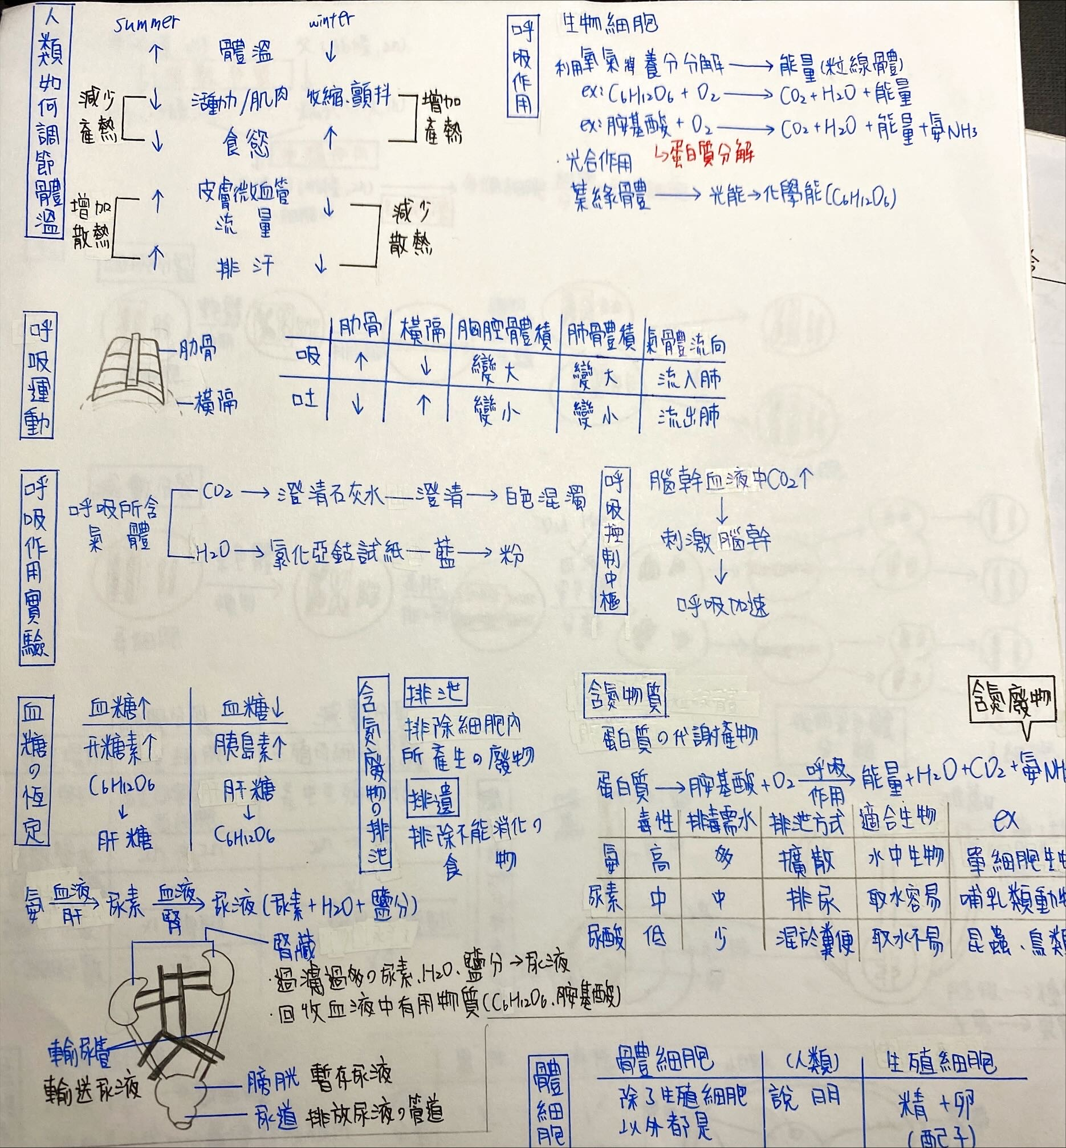
☆重要概念…整理成核心概念筆記(熟記!)
呼吸運動
呼吸作用
呼吸作用實驗

Slide 57
關鍵字
核心概念
☆核心概念: 1.內分泌:血糖調控
「若食物中所含的糖分容易被人體快速吸收，則會使血糖急遽上升，而引起某激素分泌增加，進而造成血糖快速下降，甚至形成餐後血糖過低的現象。」根據上述，有關此激素的敘述，下列何者正確？
(A)是由肝臟分泌的胰島素
(B)是由肝臟分泌的升糖素
(C)是由胰島分泌的胰島素
(D)是由胰島分泌的升糖素
【112會考】第8題. 通過率:66%

Slide 58
關鍵字
核心概念
☆核心概念: 1.內分泌:血糖調控
「若食物中所含的糖分容易被人體快速吸收，則會使血糖急遽上升，而引起某激素分泌增加，進而造成血糖快速下降，甚至形成餐後血糖過低的現象。」根據上述，有關此激素的敘述，下列何者正確？
(A)是由肝臟分泌的胰島素
(B)是由肝臟分泌的升糖素
(C)是由胰島分泌的胰島素
(D)是由胰島分泌的升糖素
【112會考】第8題.
胰臟→分泌胰島素(降低血糖)
→分泌升糖素(升高血糖)
腎臟→分泌腎上腺素
(升高血糖)

Slide 59
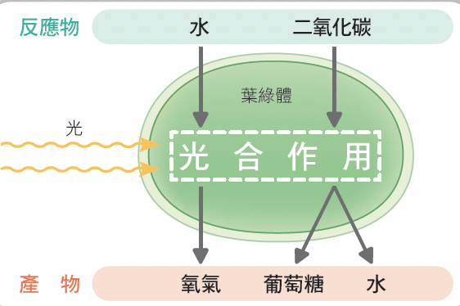
已知維管束植物可進行某種代謝作用，其反應式為：「甲+二氧化碳→氧氣+乙+水」。有關甲的名稱及其在植物體內主要運送的構造，下列何者最合理？
☆核心概念: 1.光合作用
2.植物物質運輸
關鍵字
核心概念
(A)水，由木質部運送
(B)水，由韌皮部運送
(C)葡萄糖，由木質部運送
(D)葡萄糖，由韌皮部運送
甲
乙
【112會考】第16題. . 通過率:59%

Slide 60
已知維管束植物可進行某種代謝作用，其反應式為：「甲+二氧化碳→氧氣+乙+水」。有關甲的名稱及其在植物體內主要運送的構造，下列何者最合理？
☆核心概念: 1.光合作用
2.植物物質運輸
關鍵字
核心概念
(A)水，由木質部運送
(B)水，由韌皮部運送
(C)葡萄糖，由木質部運送
(D)葡萄糖，由韌皮部運送
甲
乙
【112會考】第16題. . 通過率:59%

Slide 61
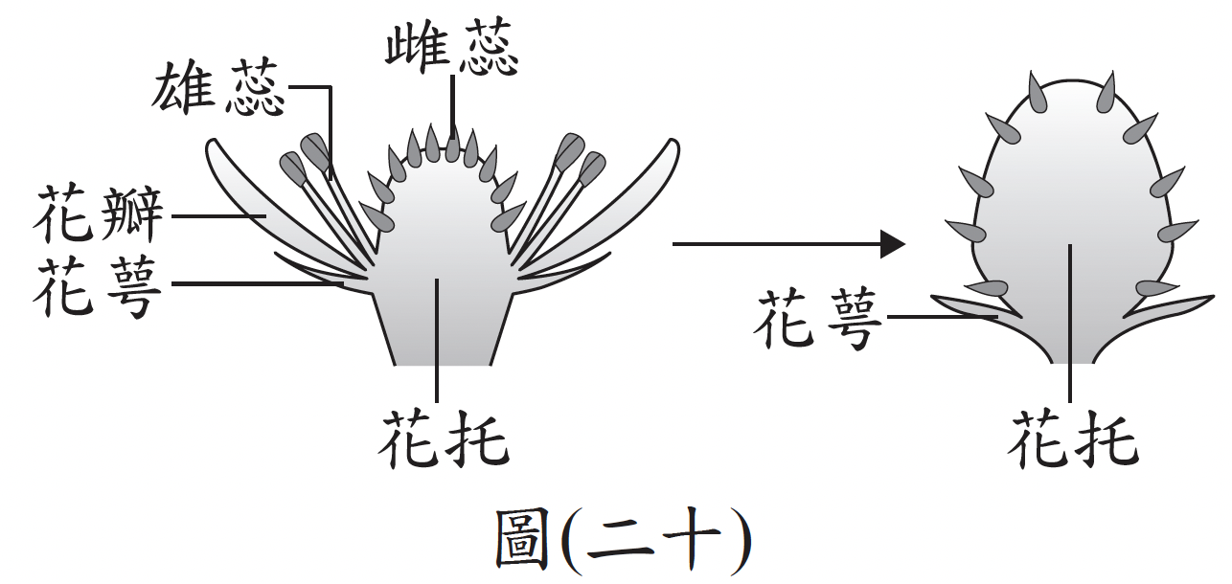
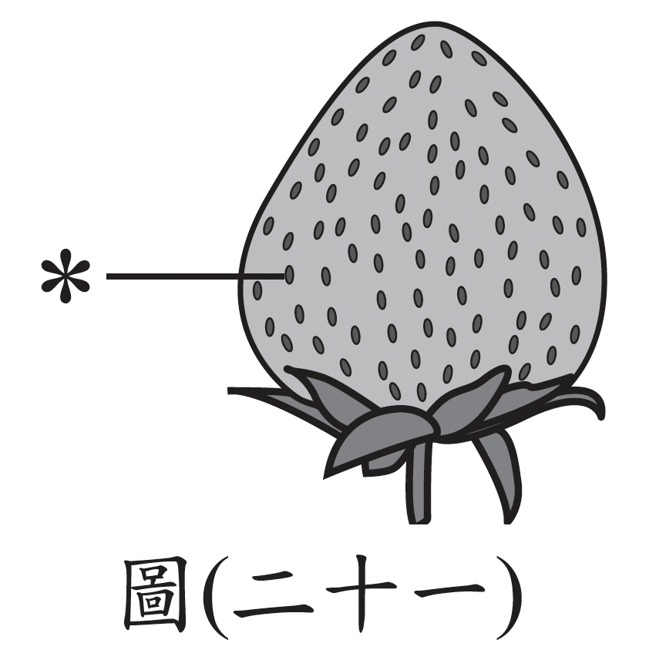
圖(二十)為草莓花朵構造及其發育的示意圖，已知草莓是由花托處膨大而來，若圖(二十一)中的構造是由草莓的
子房發育而成，則此構造應稱為下列何者？
☆核心概念: 1.花的子房→果實
2.花的胚珠→種子
關鍵字
核心概念
(A)胚珠 (B)種子 (C)果實 (D)花粉
【112會考】第35題.
. 通過率:36%

Slide 62
圖(二十)為草莓花朵構造及其發育的示意圖，已知草莓是由花托處膨大而來，若圖(二十一)中的構造是由草莓的
子房發育而成，則此構造應稱為下列何者？
☆核心概念: 1.花的子房→果實
2.花的胚珠→種子
關鍵字
核心概念
(A)胚珠 (B)種子 (C)果實 (D)花粉
【112會考】
第35題
.通過率:36%.

Slide 63
☆現階段目標☆
鞏固「已知」重點
+找出「未知」盲點
力求生物全拿!

Slide 64
1. 配合班導安排的考試進度，訂出讀書計畫
2. 基本觀念要先讀熟，再去鑽研艱澀題目
3. 準備一本經典 ex.生物筆記、複習講義…
★寫好題目練習 訂正超重要!!!
(歷屆試題、3800 、3688、 模考…)
4. 錯題做成「錯題本」或寫在經典上，考
前再翻閱 常見陷阱(混淆)+核心概念
5. 寫題目時，需配合會考各科考試時間

Slide 65

妥善利用零碎時間
成功是屬於堅持到最後的人
倒數
155天
https://store.line.me/stickershop/product/14065882/zh-Hant

Slide 66
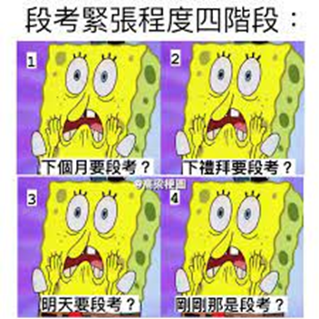
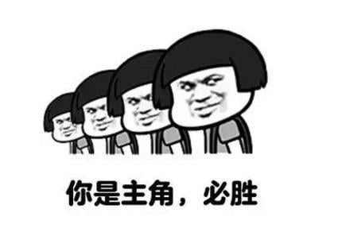
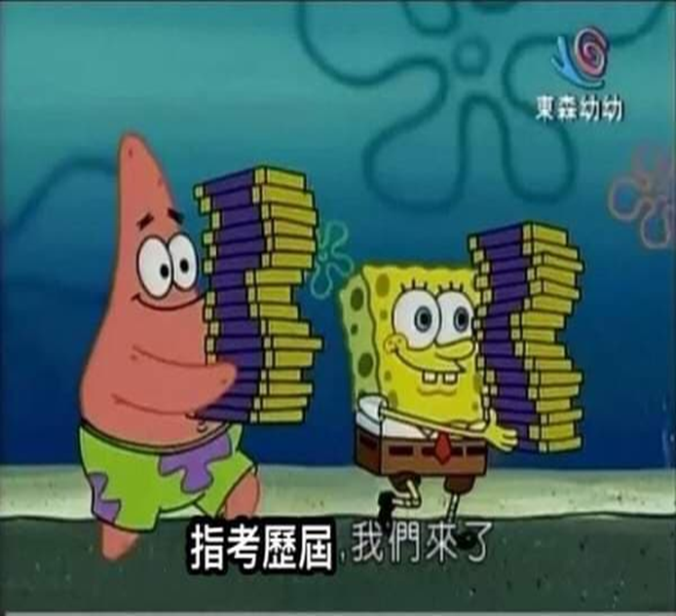
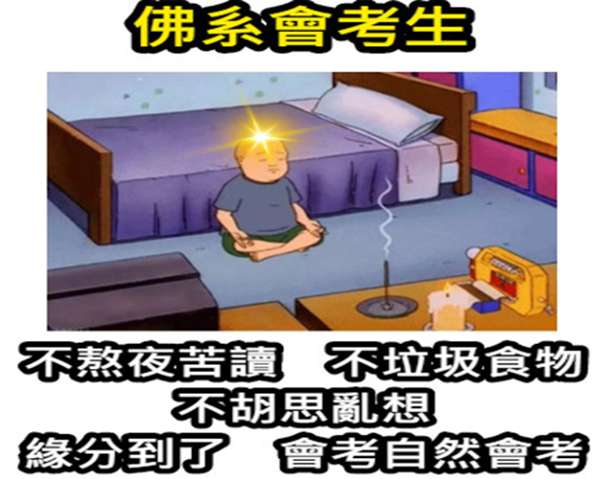
改變，從現在開始，別讓自已後悔!
相信自己 Do Your Best!!

Slide 67
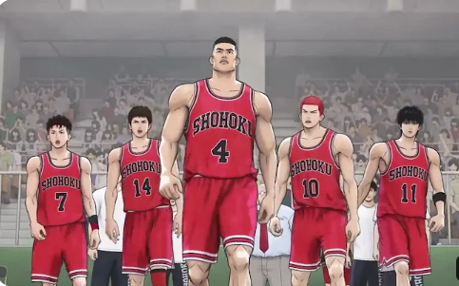
給正在與書搏鬥的你……
與其繼續擺爛，不如背水一戰

Slide 68
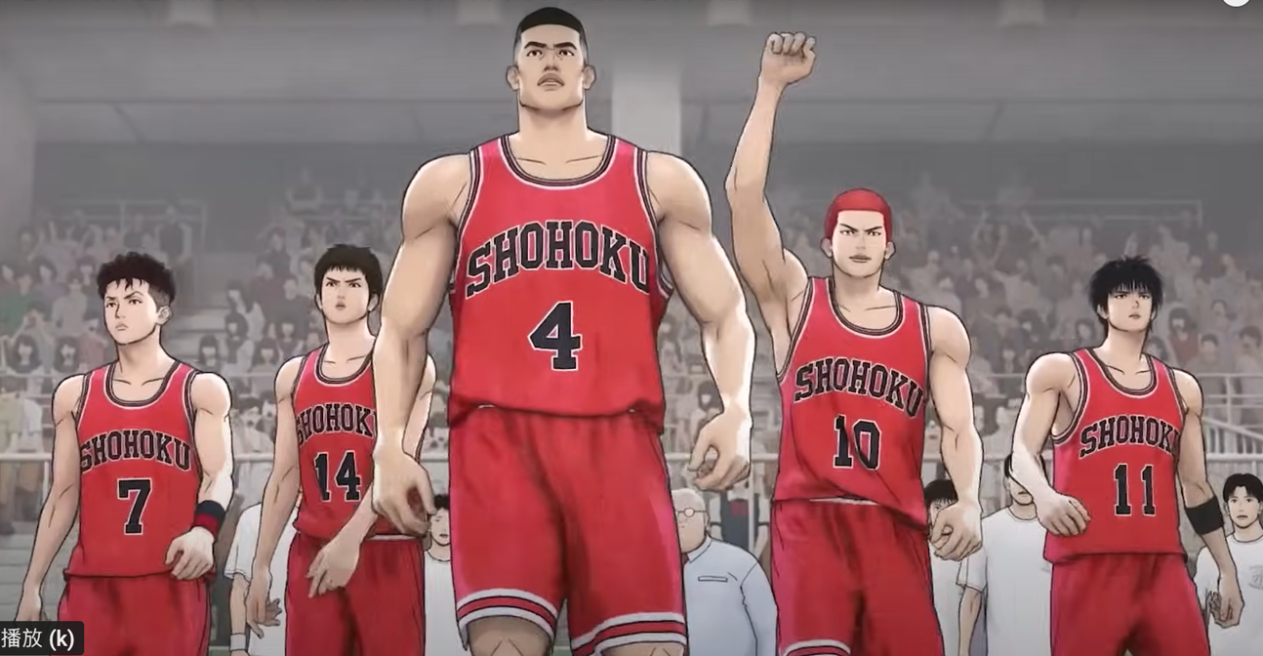
當改變，是由自己啟動，
速度，將遠遠超出想像 !
Notes:
不如擁抱後分手，不如含淚說你好

Slide 69

堅持,是實現目標的唯一方法

Slide 70

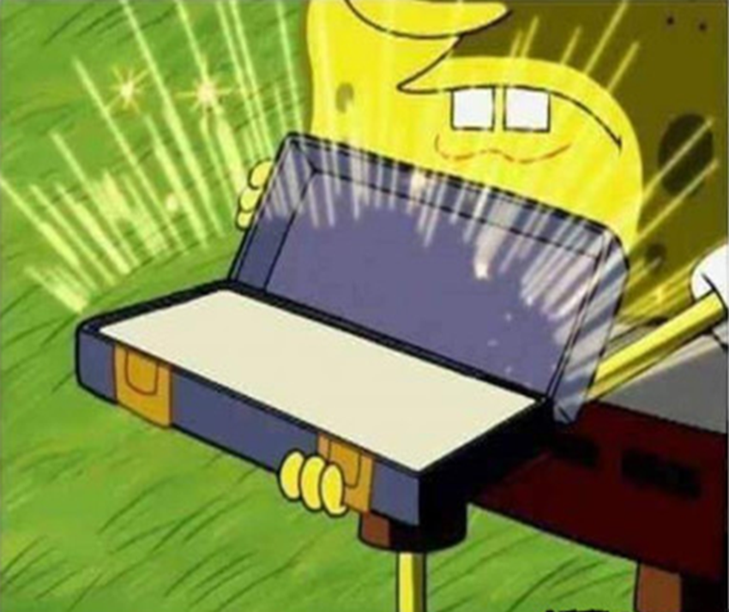

祝福大家
5A10+
Notes:
錯題一改即對；

